Slide 1
2_Comprendre les données
Antoine Naudy – Intervenant Diteschool – 22/04/2024

Slide 2
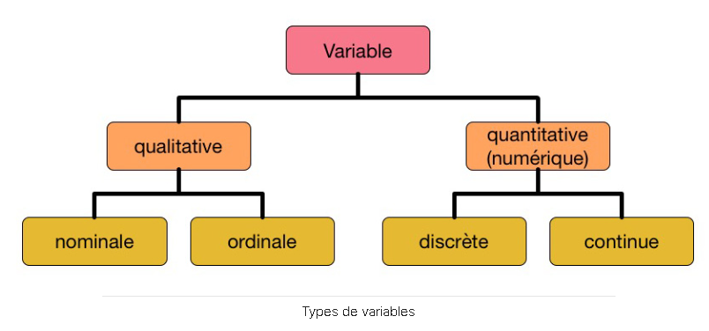
2-1 Types de données en data mining
2 types de variables :
Les variables quantitatives (numériques)
Continues (ex: une longueur)
Discrètes (ex : un nombre de voitures)
Les variables qualitatives (catégories)
Nominales : (ex: la couleur des yeux)
Ordinales : (ex: moyen, grand, petit)
Les variables booléennes sont des variables nominales
Les dates sont des variables ordinales

Slide 3
2-2 Nettoyage des données, traitement des valeurs manquantes
2-2-1 : Repérer les différents types d’erreur
Les valeurs manquantes
Les erreurs de syntaxe (ex : « 01/15/2024 » au lieu de « 2024-01-15 »)
Les doublons
Les outliers

Slide 4
2-2 Nettoyage des données, traitement des valeurs manquantes
2-2-2 : Gérer les différents erreurs
Les valeurs manquantes
Suppression
Imputation
Les erreurs de syntaxe
Remise en conformité
Les doublons
Suppression
Remise en conformité
Les outliers
Valeurs aberrantes ?
Valeurs atypiques ?

Slide 5
2-2 Nettoyage des données, traitement des valeurs manquantes
2-2-3 : Nettoyer les données avec Python
Les doublons
Data.duplicated().sum() => pour les détecter
Les valeurs manquantes
Data.isnull().sum() => pour détecter sur quelle colonne on a des valeurs manquantes
Data[‘col’].fillna(moyenne_col) => pour imputer une valeur moyenne, médiane… quand la valeur est manquante
Data.drop(columns=[‘col1’,’clo2’], inplace=True) => pour supprimer les colonnes où on a trop de manquants pour pouvoir les exploiter
Les outliers
Df.describe() => pour les détecter
Boxplot : nous verrons cet outil dans la partie « Exploration des données »

Slide 6
2-3 Normalisation et transformation des données
2-3-1 : Normalisation des données
Processus important du data mining. Il consiste à mettre les données à une certaine échelle pour pouvoir être traitées correctement par certains algorithmes de data mining
MinMax Scaler() (bibliothèque sklearn) => min à -1, max à 1 par exemple
StandardScaler() (bibliothèque sklearn) => moyenne à 0, écart type à 1 par exemple
RobustScaler() (bibliothèque sklearn) => mediane à 0, IQR (Ecart InterQuartile) à 1 par exemple => nous verrons ceci dans la partie « Exploration des Données » avec les boxplots)

Slide 7
2-3 Normalisation et transformation des données
2-3-2 : Autres transformations des données
Le Hot encoding: Il consiste à transformer des données catégorielles en données numériques pour pouvoir être traitées par les algorithmes de data mining
LabelEncoder()(bibliothèque sklearn) ou get_dummies()
La réduction de la dimensionalité
Diminution du nombre de colonnes (ex : Analyse en Composantes Principales ACP)
Discrétisation
Transformation de données continues en données ordinales
Création de nouvelles variables

